Slide 1
МИНИСТЕРСТВО ОБРАЗОВАНИЯ РЕСПУБЛИКИ БЕЛАРУСЬ Учреждения образования «БЕЛОРУССКИЙ ГОСУДАРСТВЕННЫЙ ТЕХНОЛОГИЧЕСКИЙ УНИВЕРСИТЕТ» Факультет информационных технологий Кафедра информационных систем и технологий Тема дипломного проекта: «Веб-приложение кинотеатра "Hm"» Дипломник: Халалеенко А.Н. Руководитель: Тимонович Г.Л., доцент
Минск 2025

Slide 2
Актуальность
В наше время кинотеатры остаются важной частью культуры. Благодаря цифровым технологиям они предлагают удобные услуги: онлайн-бронирование, выбор мест, оплату через карты. Упрощение процесса покупки билетов привлекает больше зрителей и повышает интерес к кино. Это делает посещение более комфортным.

Slide 3



Прототипы и аналоги
Mooon + современный дизайн
- малая известность
Bycard + простой в понимании интерфейс
- стоимость покупки билета выше, чем
у конкурентов
Afisha relax + многофункционален
- не всегда предоставляет актуальные данные

Slide 4
Цель дипломного проектирования
Разработка веб-приложения кинотеатра “Hm”
Задачи дипломного проектирования
- реализовать логику регистрации и авторизации;
- добавить поиск по фильмам;
- предоставить добавление и удаление новых фильмов, залов и сеансов;
- разработать сохранение истории действий пользователей;
- предоставить генерацию и распознавание QR-кодов билетов пользователей;
- реализовать построение аналитических графиков на основе истории посещений.

Slide 5
Используемые технологии и средства разработки
Технология | Описание | Версия
Node.js | Событийно-ориентированная платформа, применяемая для создания веб-приложений на JavaScript при помощи движка V8 от Google Chrome | 18.17.1
NestJS | Фреймворк для создания серверных приложений на Node.js, использующий TypeScript | 10.0.0
React.js | Гибкая JavaScript-библиотека для создания пользовательских интерфейсов | 18.2.0
PostgreSQL | Система управления реляционными базами данных. | 16.0

Slide 6
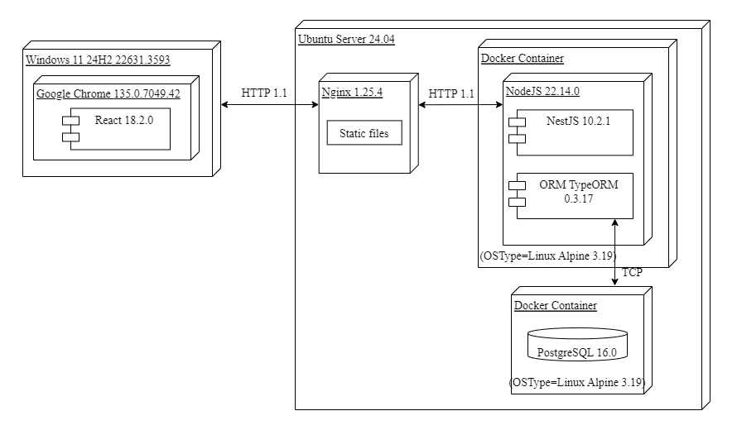
Проектирование. Диаграмма развёртывания

Slide 7
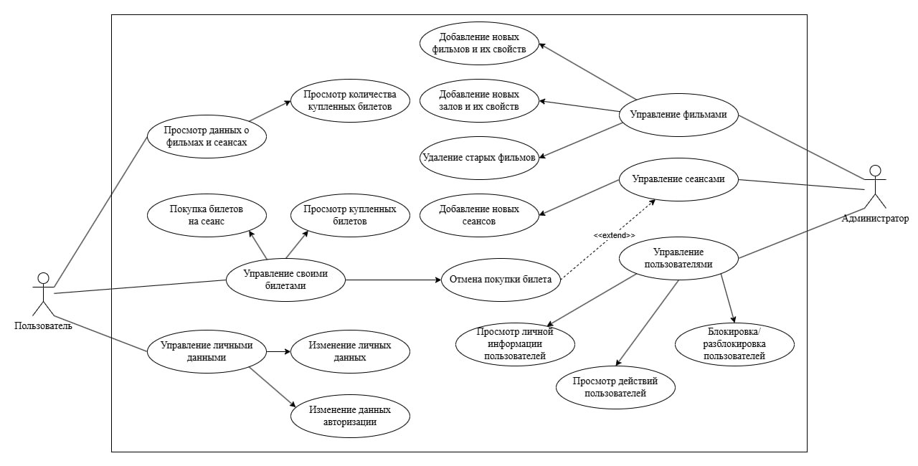
Проектирование. Диаграмма вариантов использования

Slide 8
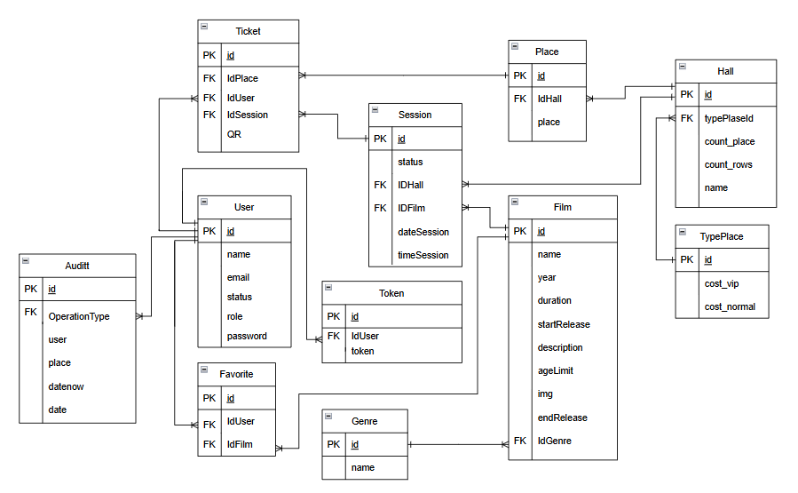
Проектирование. Логическая схема базы данных

Slide 9
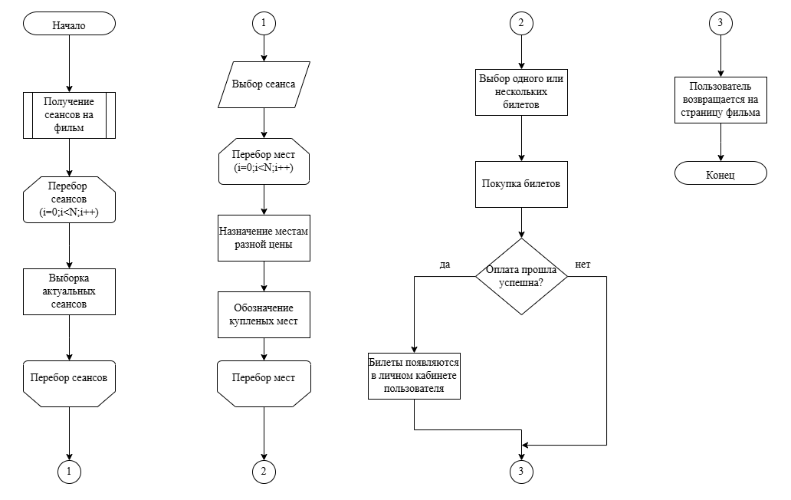
Проектирование. Блок-схема алгоритма покупки билета

Slide 10
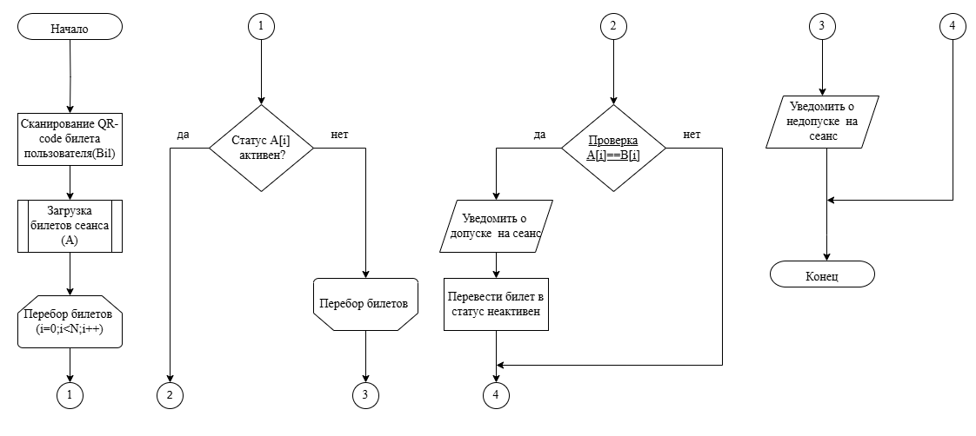
Проектирование. Блок-схема алгоритма проверки билета

Slide 11
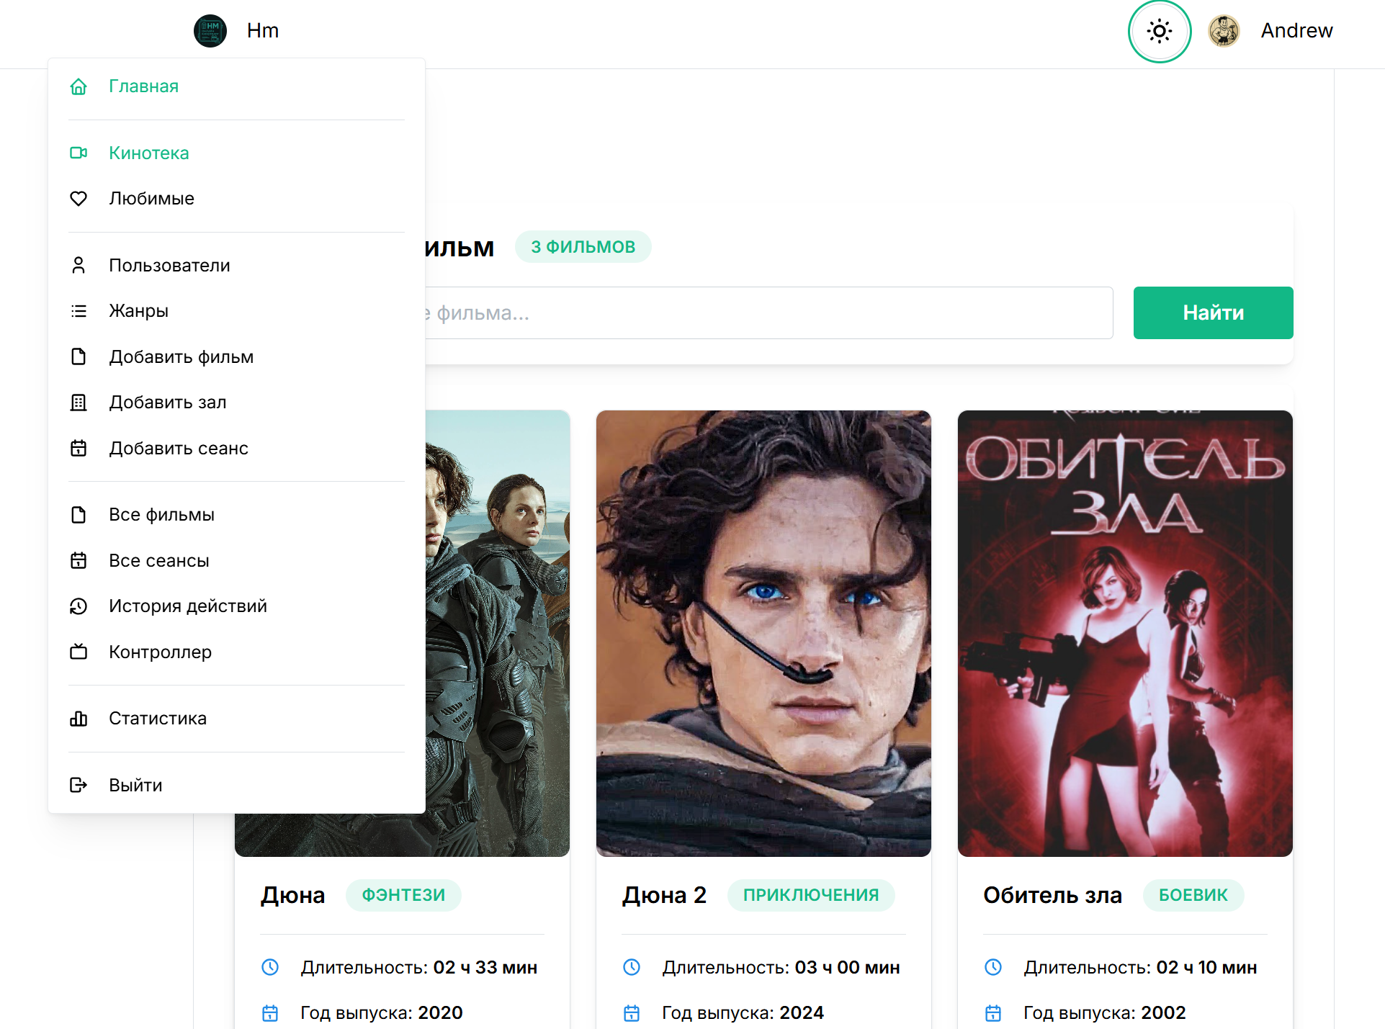
Скриншот работы приложения

Slide 12
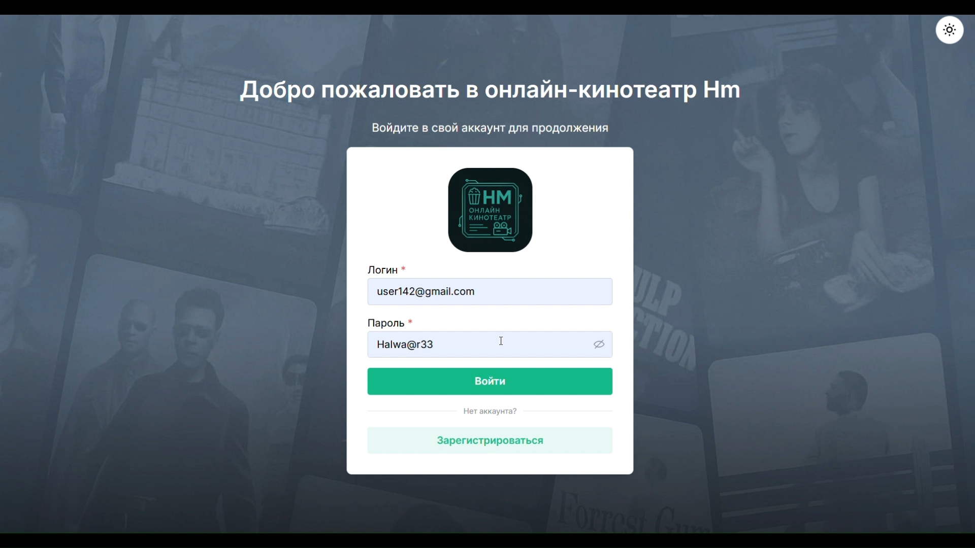

Slide 13
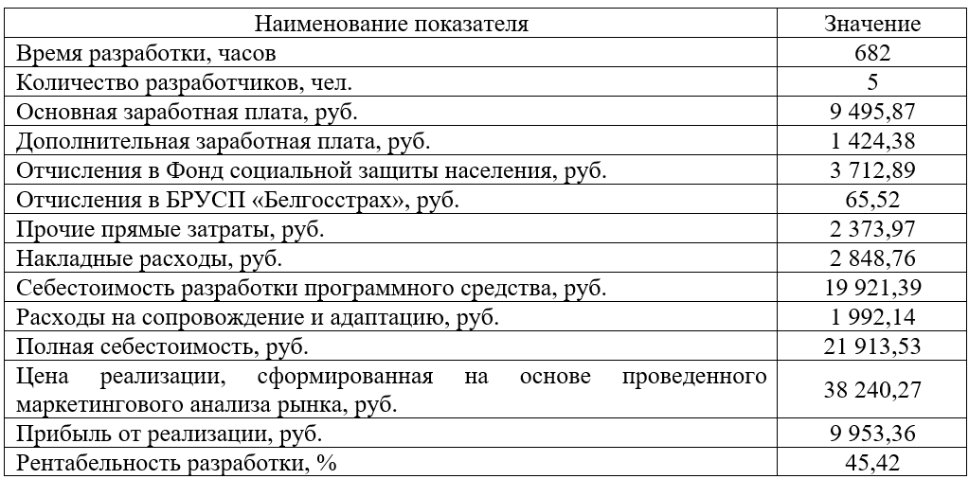
Экономические показатели

Slide 14
Заключение
Разработано веб-приложение кинотеатра “Hm”.
- реализована логика регистрации и авторизации;
- добавлен поиск по фильмам;
- предоставлено добавление и удаление новых фильмов, залов и сеансов;
- разработано сохранение истории действий пользователей;
- предоставлена генерация и распознавание QR-кодов билетов пользователей;
- реализовано построение аналитических графиков на основе истории посещений.

Slide 15
МИНИСТЕРСТВО ОБРАЗОВАНИЯ РЕСПУБЛИКИ БЕЛАРУСЬ Учреждения образования «БЕЛОРУССКИЙ ГОСУДАРСТВЕННЫЙ ТЕХНОЛОГИЧЕСКИЙ УНИВЕРСИТЕТ» Факультет информационных технологий Кафедра информационных систем и технологий Тема дипломного проекта: «Веб-приложение кинотеатра "Hm"» Дипломник: Халалеенко А.Н. Руководитель: Тимонович Г.Л., доцент
Минск 2025

